Slide 1





¡La niña más
bonita del mundo!

Slide 2
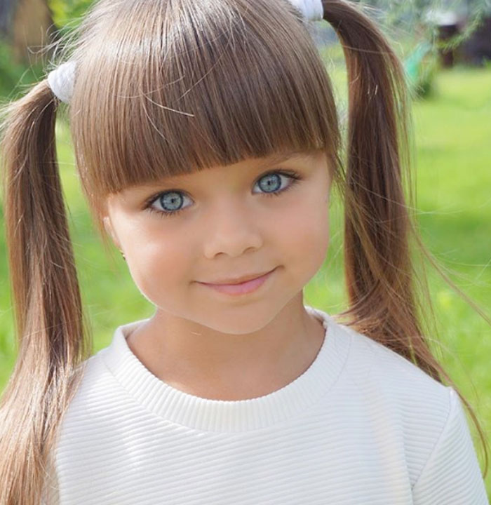

Slide 3
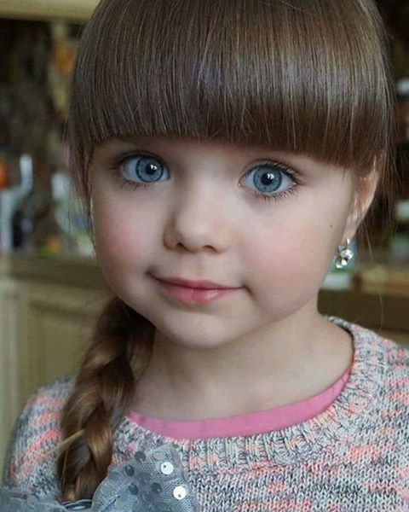

Slide 4
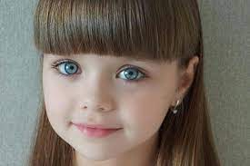

Slide 5

¡Fue proclamada como la niña más bonita del mundo!

Slide 6
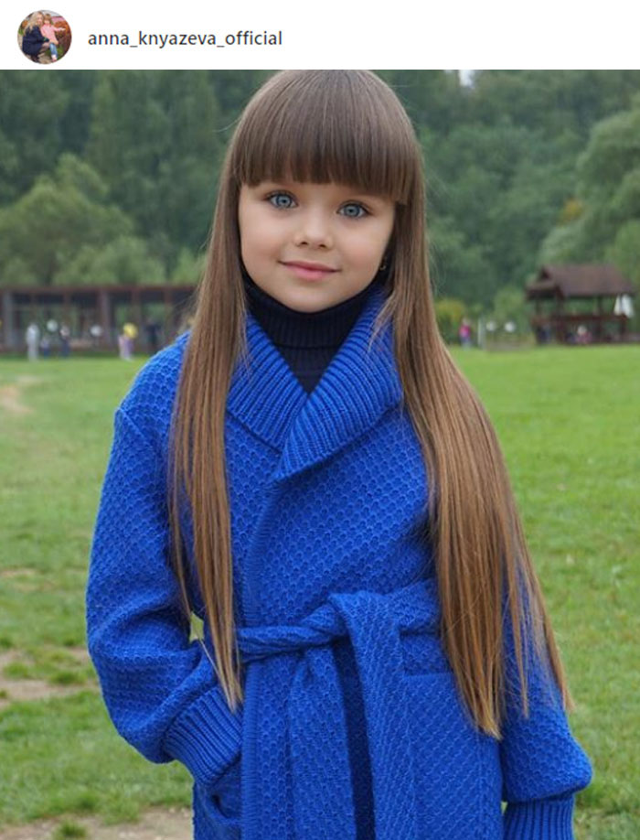

Slide 7
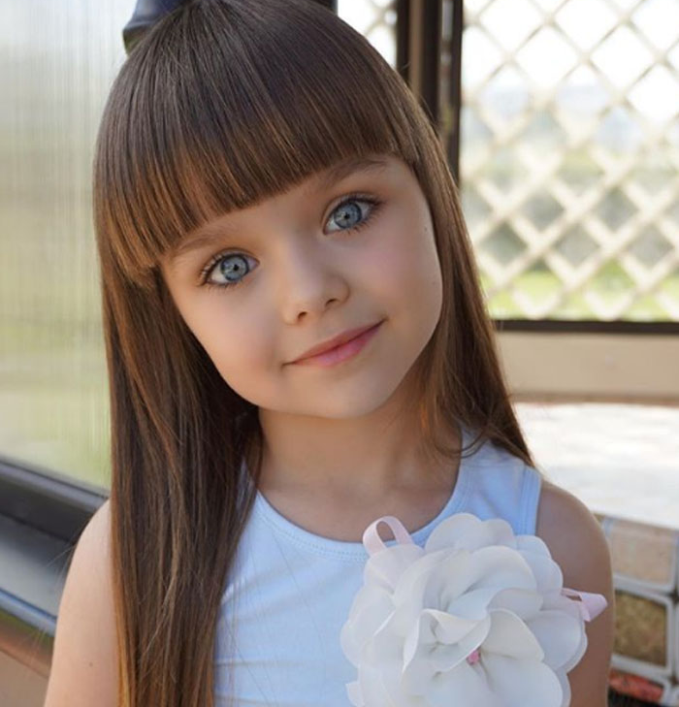

Slide 8
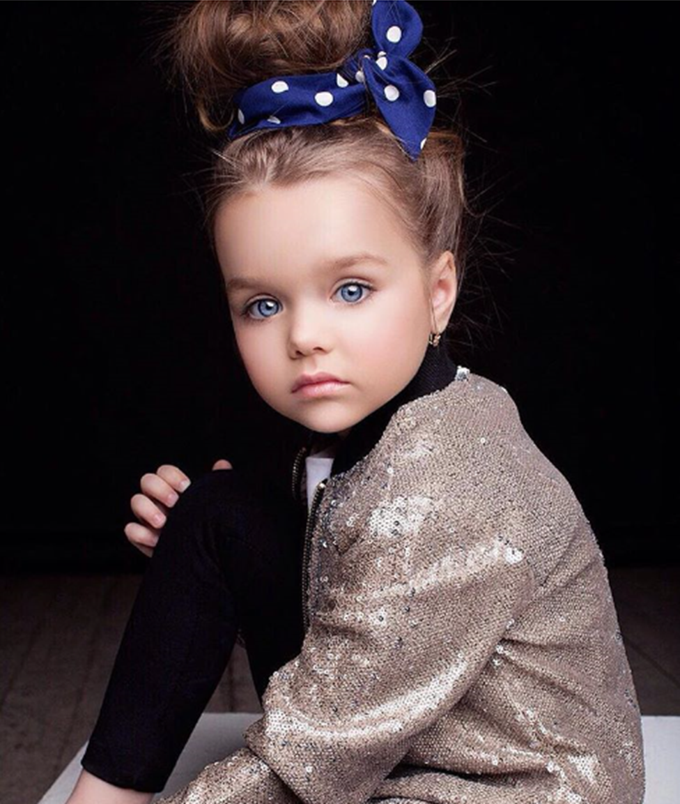

Slide 9
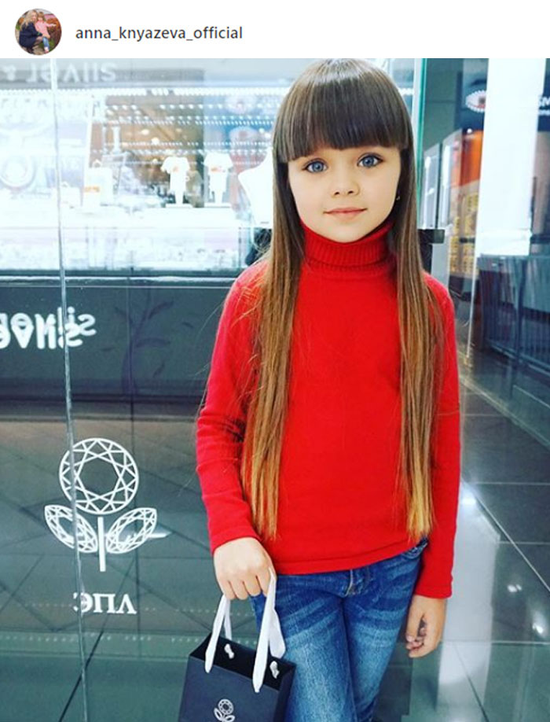

Slide 10
Su madre no desaprovecha ninguna oportunidad para publicar fotografías de su hermosa hija. Los hijos siempre serán el orgullo de un padre y por fortuna, los padres son esos seres que siempre estarán con nosotros, que sin importar lo que hagamos o cómo seamos, siempre nos apoyarán, guiarán e impulsarán para ser mejor cada día y lograr los objetivos. Pero ¿hasta que punto debe llegar un padre justificándose con el cuento de que ¨es por el bien¨ de su hijo?

Slide 11
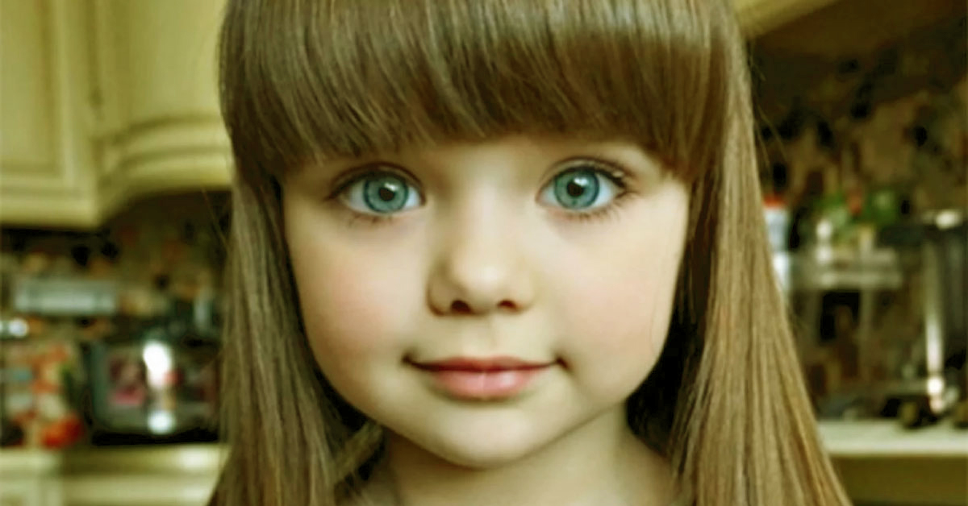

Slide 12
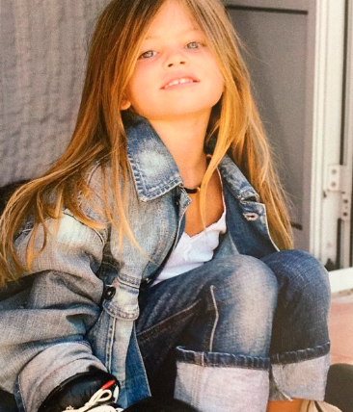
Thylane Blondeau, la nena que se hizo famosa a los 4 años por desfilar en la pasarela de Jean Paul Gaultier, ya tiene 15 años y avanza en su carerra con una belleza que parece haberla convertido en la heredera natural de Kate Moss.

Slide 13
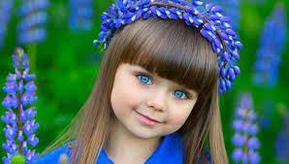
Así es como lucía la pequeña cuando ganó dicho título:

Slide 14
Nacida el 4 de enero de 2001 en Francia, a los 9 años Thylane fue tapa de la revista Vogue en una producción controversial, donde aparecía con mucho maquillaje, stilettos dorados y sobre una cama con mantas de leopardo junto a dos conejitos y la palabra "cadeaux" (regalo en francés) en el fondo. La revista fue acusada de sexualizar a la infancia y debió pedir disculpas públicas. A pesar de la polémica, la niña se convirtió desde entonces en una figura de la industria de la moda y en poco tiempo se convirtió en una supermodelo muy cotizada, seguida por millones de personas de todo el mundo y que comparte en sus redes sociales las imágenes de una vida extraordinaria.

Slide 15
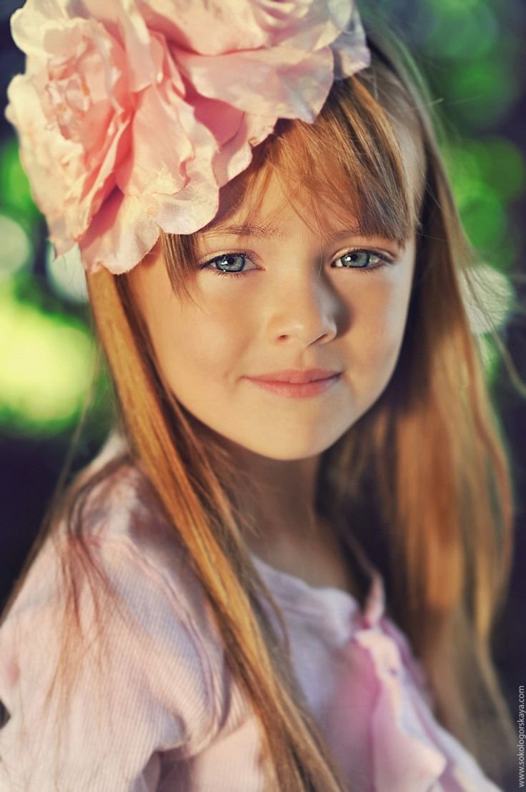
Su madre es su principal admiradora y constantemente está publicando fotografías de la pequeña en sus redes.

Slide 16
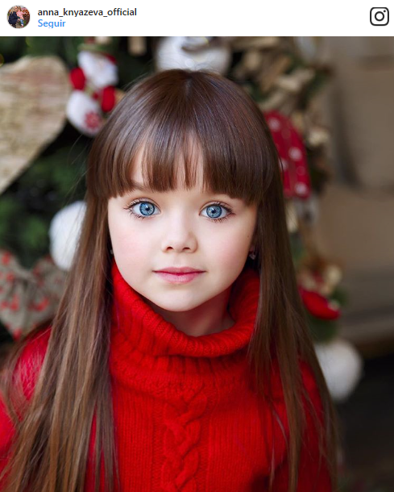

Slide 17
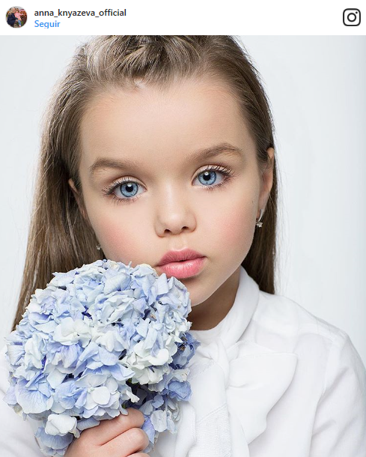
Su belleza ha cautivado a todos los medios de comunicación.

Slide 18
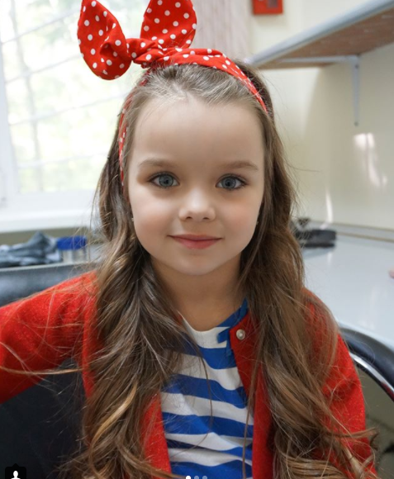

Slide 19
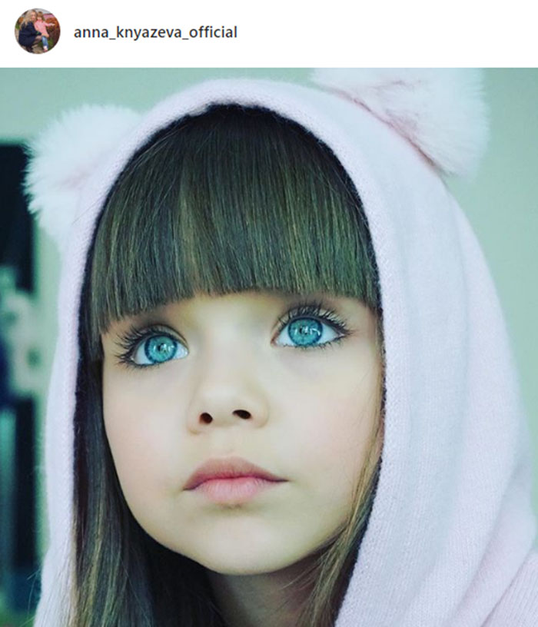
Y aunque sus ojos azules rasgados podrían parecer modificados de forma digital, esto por su color intenso así como brillante, la belleza de Anna es natural, pues la pequeña no se pinta el pelo ni usa maquillaje.

Slide 20
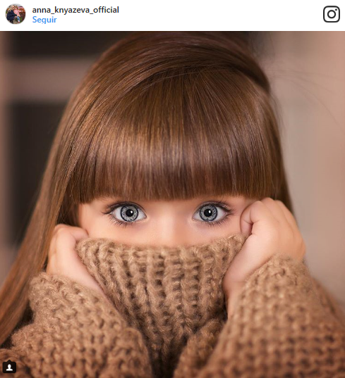

Slide 21
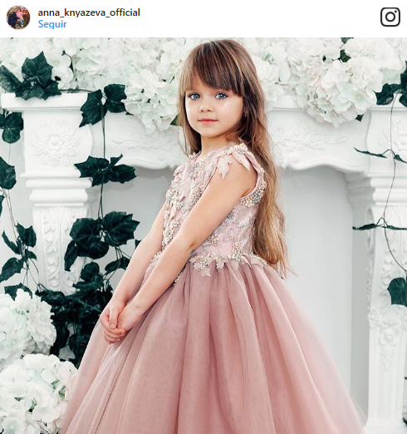
Anna, madre de la pequeña, ya ha logrado muchísimos seguidores en su cuenta de Instagram:

Slide 22
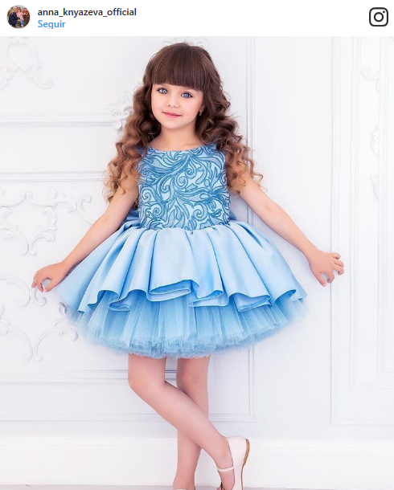
Es muy linda . ¿Tú qué opinas?

Slide 23
La madre de esta pequeña ha sido sumamente criticada en las redes sociales pues a través de sus distintas cuentas comparte un sinfín de fotografías de su hija para que el mundo entero la admire pues hace un año la pequeña fue nombrada como ¨la niña más bella del mundo¨. Los usuarios argumentan que sólo la está exponiendo pues actualmente subir fotografías de un pequeño es muy arriesgado cuando no sabemos quien está detrás de un monitor y las intenciones que pueda tener o lo que pueda hacer con dicha imagen.

Slide 24
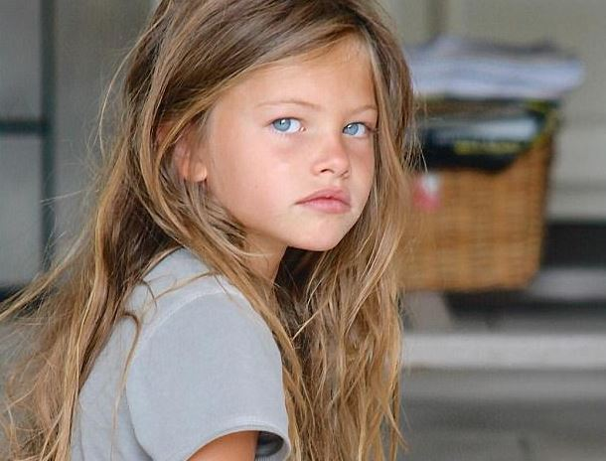
Así es como luce actualmente:

Slide 25
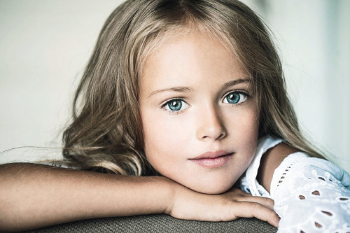

Slide 26
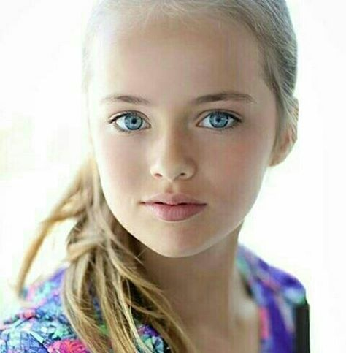
Saltó a la fama cuando fue nombrada como 'la niña más linda del mundo' a los seis años.

Slide 27
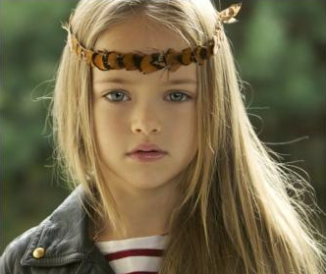

Slide 28
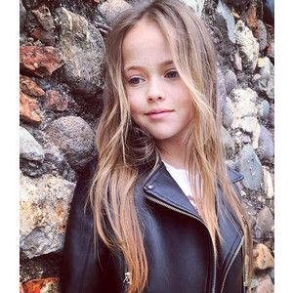

Slide 29
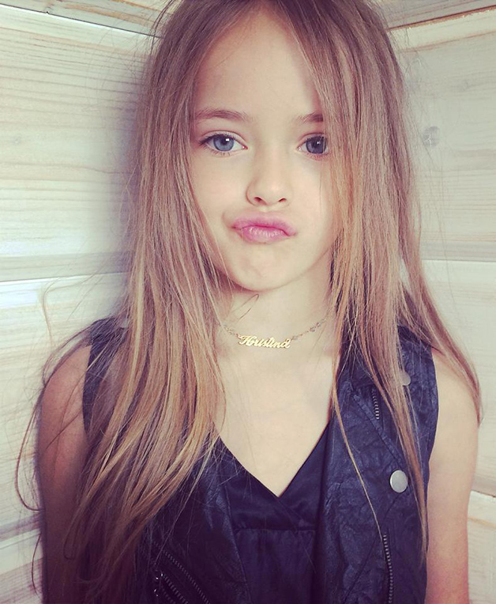

Slide 30
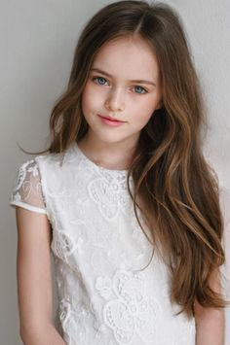

Slide 31
El tiempo avanza y no vamos a negar que esta niña cada vez es más hermosa, ¿estás de acuerdo? y aunque los comentarios hacía la pequeña sean positivos y halagadores, la madre se ha ganado el odio de algunos cuantos, pues hay quienes dicen que está lucrando con la imagen de la pequeña y no le permite tener una infancia normal como cualquier otro niño de su edad, sin contar que la expone terriblemente y está abusando de sus derechos. Pero tal parece que los comentarios negativos no le importan a esta madre pues ella continúa presumiendo a su pequeña hermosa hija sin límites. ¿Qué opinas al respecto? ¿Consideras que esta madre hace mal exhibiendo a su pequeña de esa manera?

Slide 32
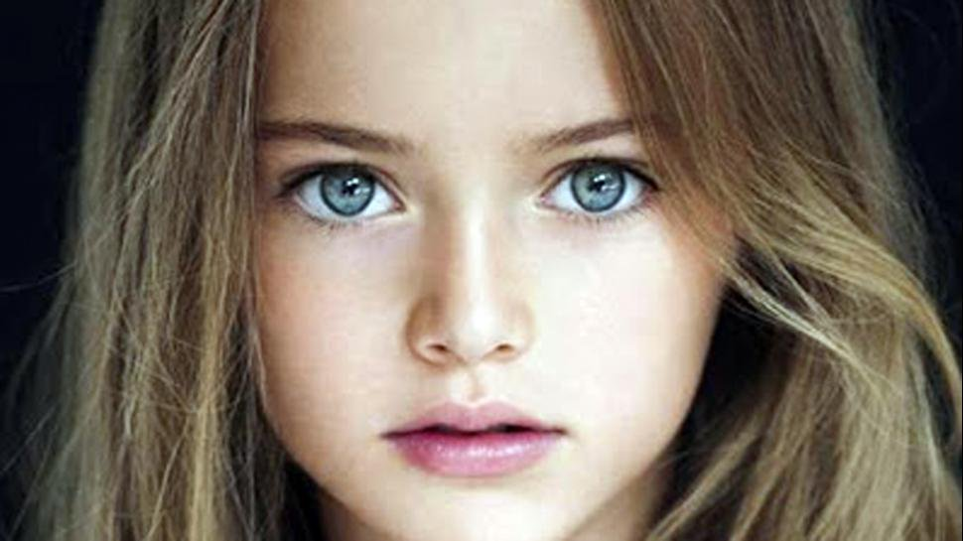

Slide 33
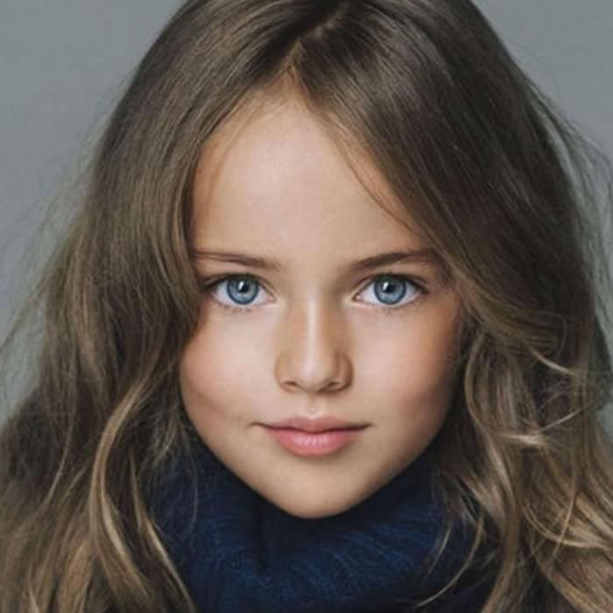

Slide 34
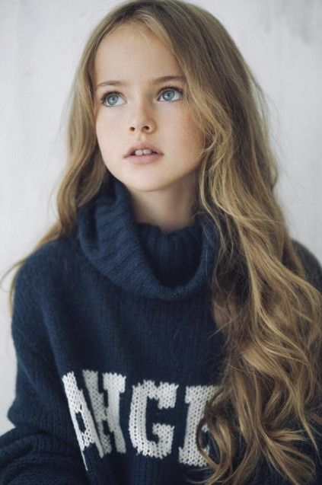

Slide 35
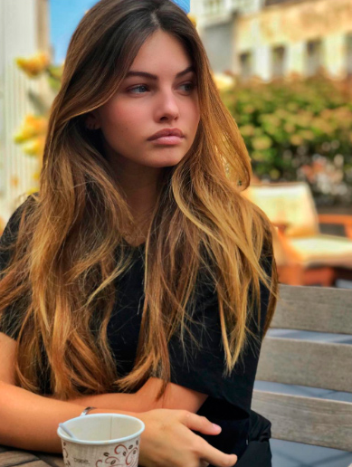
ASÍ LUCE AHORA LA NIÑA QUE HACE CASI 10 AÑOS FUE ELEGIDA ‘LA MÁS LINDA DEL MUNDO’ Thylane Blondeau empezó a trabajar de modelo cuando apenas tenía 4 años de edad.

Slide 36
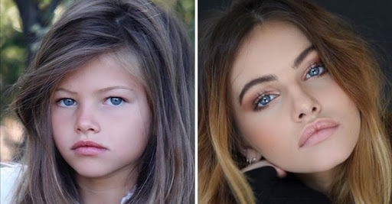

Slide 37
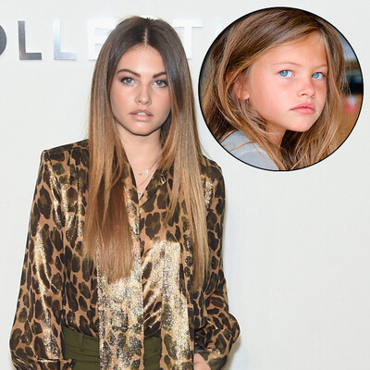

Slide 38
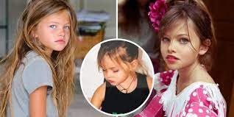

Slide 39
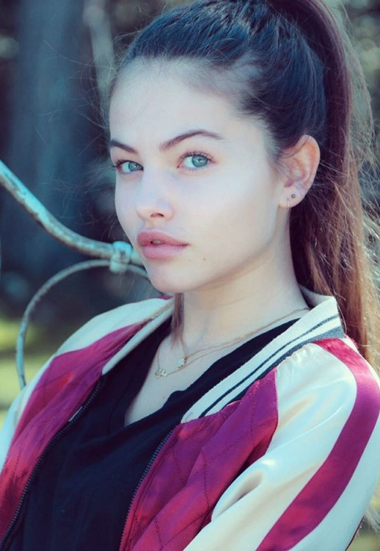
¡Qué tiempos! La niña que nos robó el corazón ahora es toda una jovencita. Thylane Blondeau Aunque ya no conserva el rostro de niña, Thylane tiene los mismos ojos azulados y la hermosa mirada que dieron de qué hablar hace años en todo el mundo. La joven, de 16 años de edad, es hija del futbolista Patrick Blondeau y de la diseñadora Véronika Loubry. La primera vez que debutó sobre la pasarela fue a los cuatro años, cuando participó en el desfile de Jean Paul Gaultier.

Slide 40
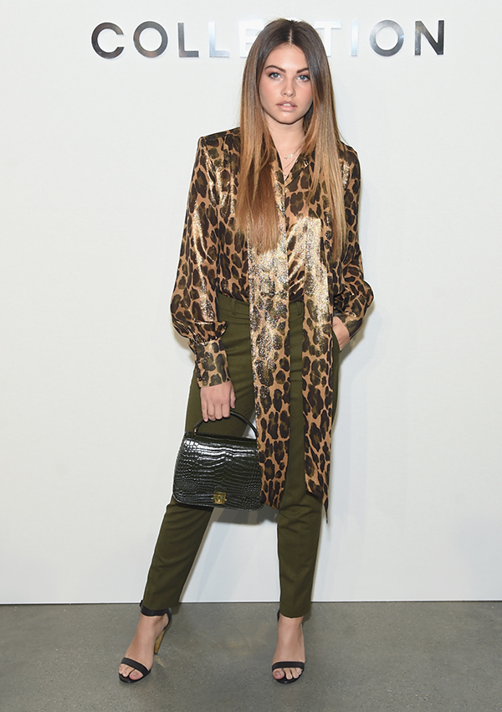
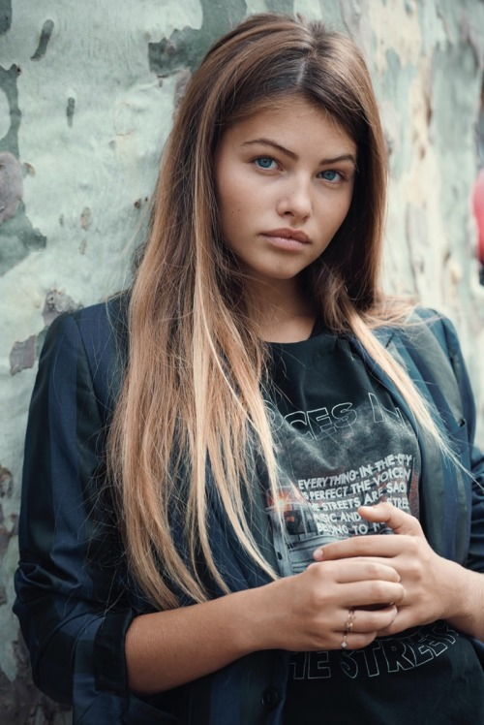

Slide 41
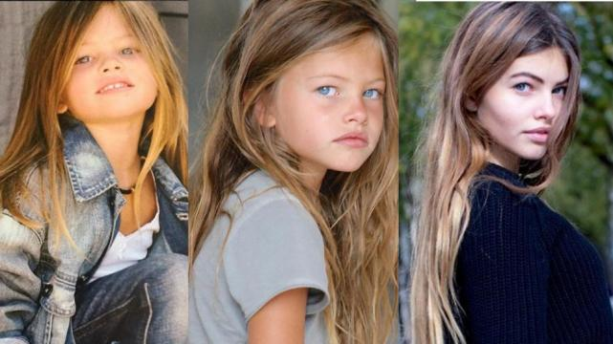

Slide 42
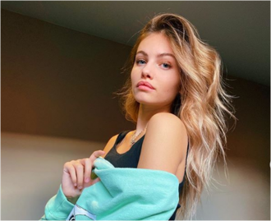

Slide 44
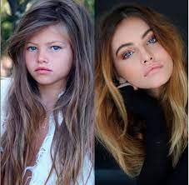

Slide 45
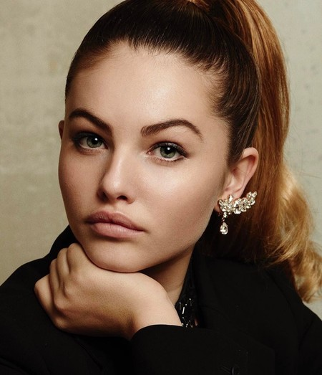

Slide 46
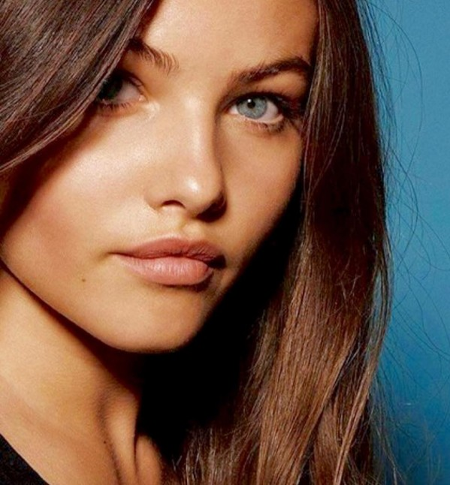

Slide 47


UN FUERTE
ABRAZO,
QUE TENGAS
UN BUEN DIA
Hoy es miércoles, 21 de abril de 2021
Ahora mismo son las 09:38 h.

Slide 48







¿Te ha gustado?
Puedes ver más entrando
Aquí
Además puedes recibir powerpoints en tu correo electrónico suscribiéndote aquí:

